Slide 1
Разработка алгоритмов анализа биомедицинских изображений
Логинов Е.П.
7896

Slide 2
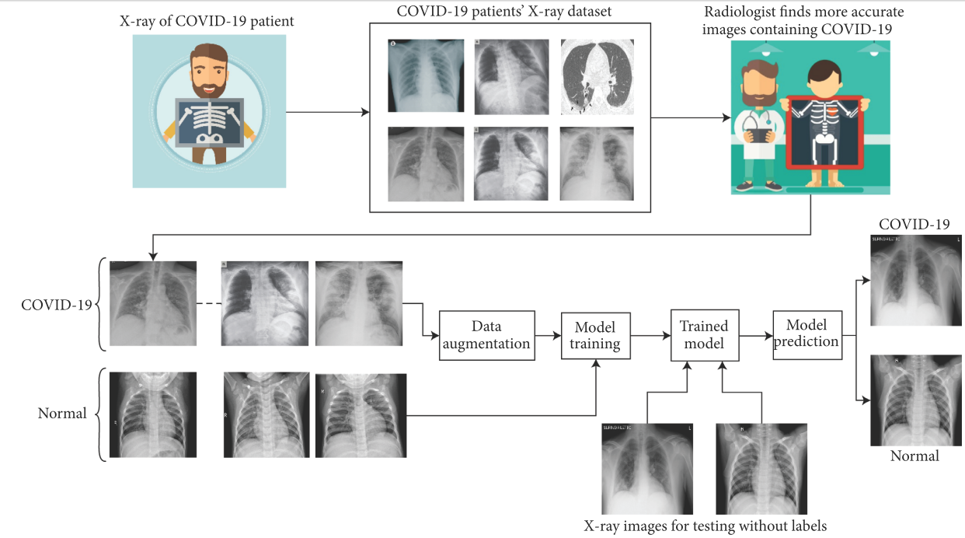
Схема разработки

Slide 3
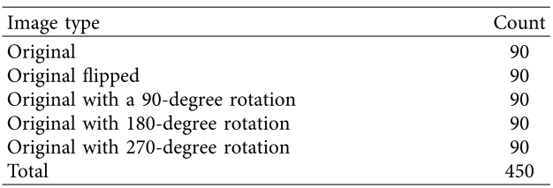
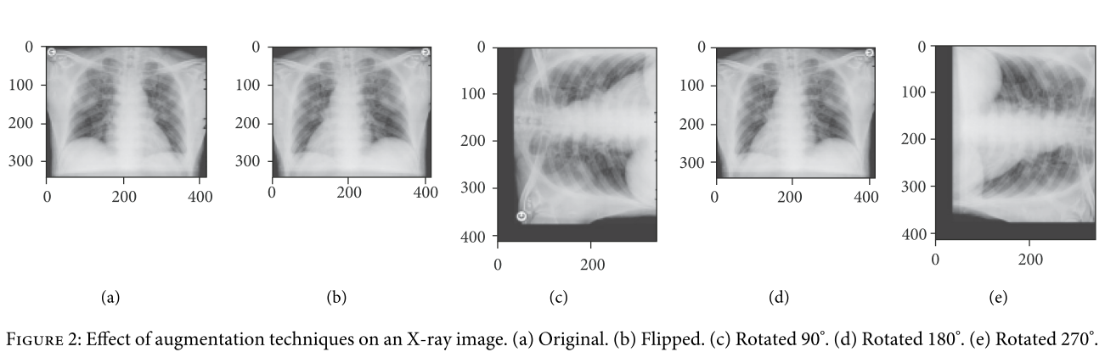
аугментация

Slide 4
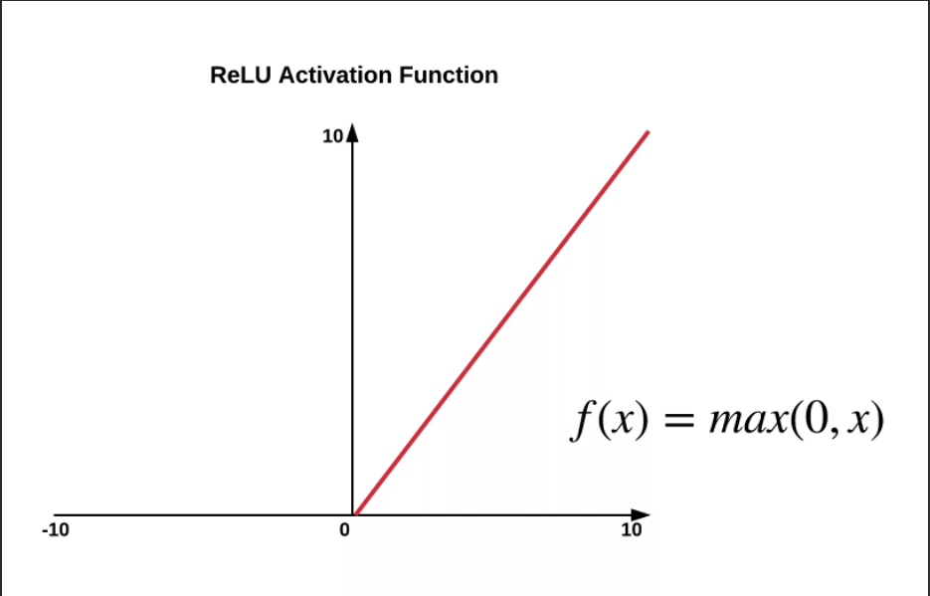
Функции активации

Slide 5
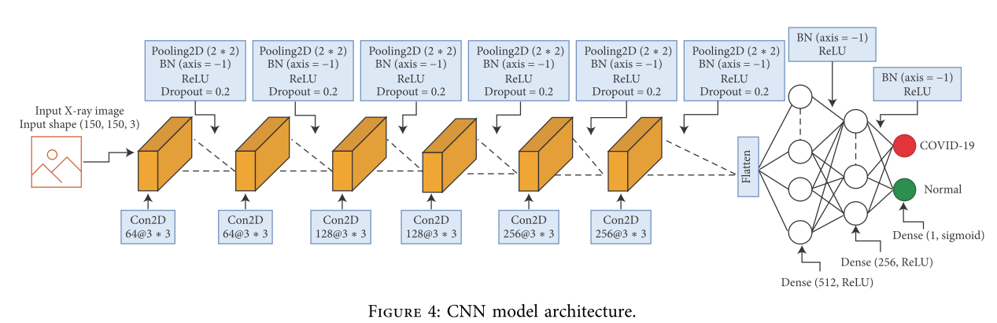
Архитектура COVID-Net

Slide 6
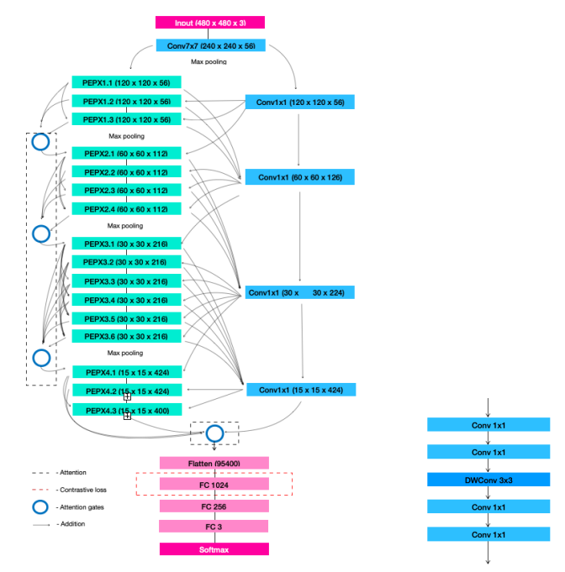
Архитектура AC-CovidNet

Slide 7
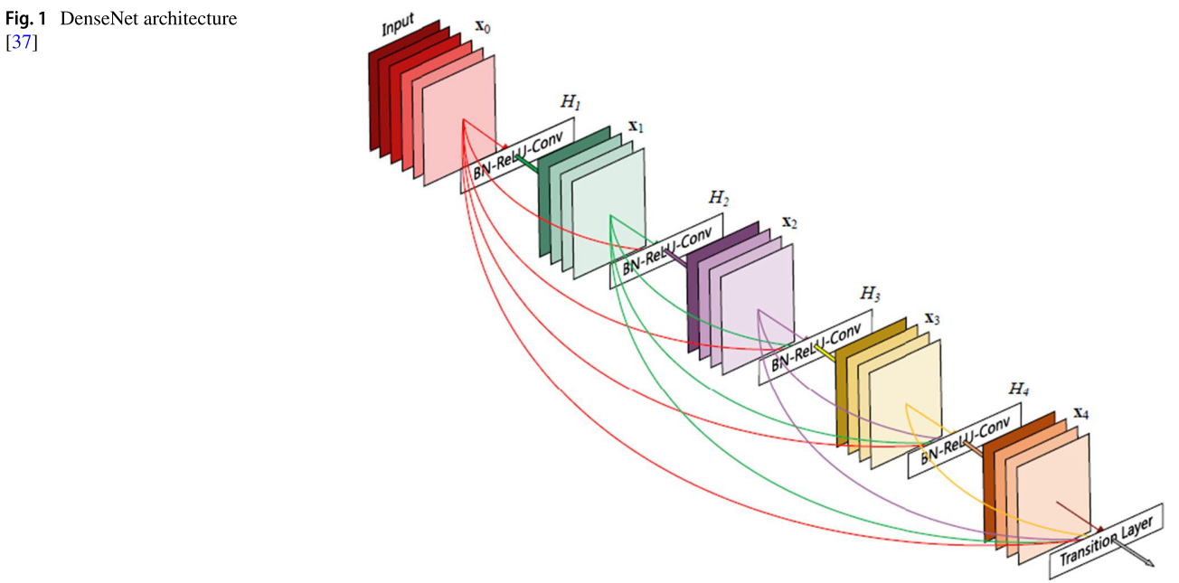
Архитектура DenseNet

Slide 8
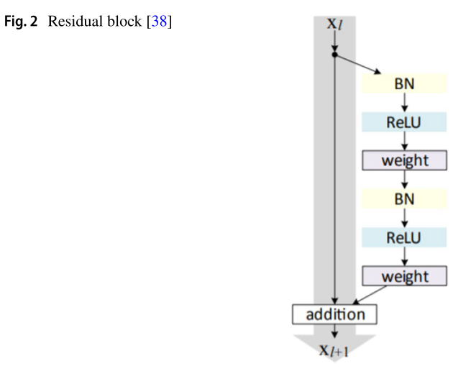
Резидентный блок

Slide 9
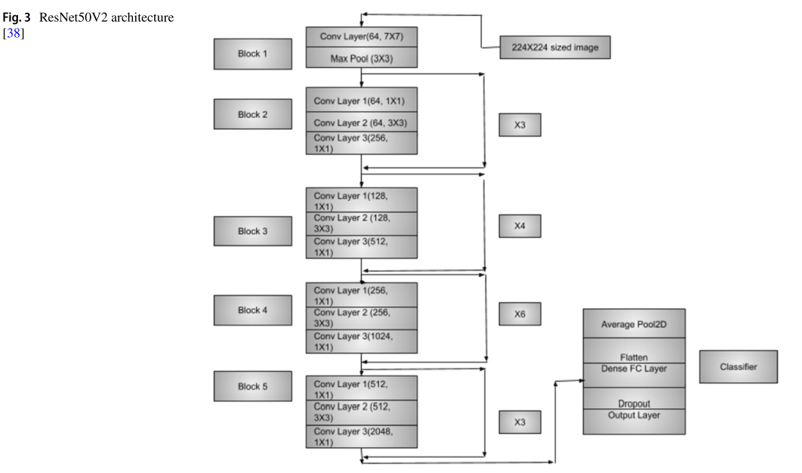

Slide 10
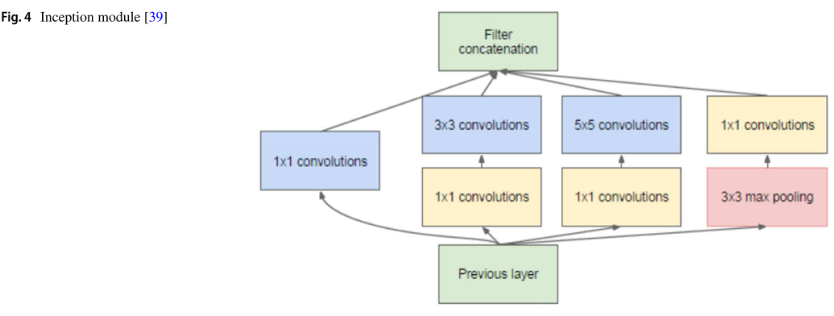

Slide 11
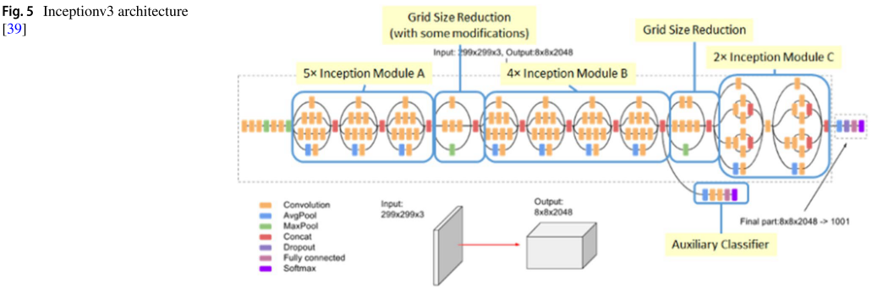

Slide 12
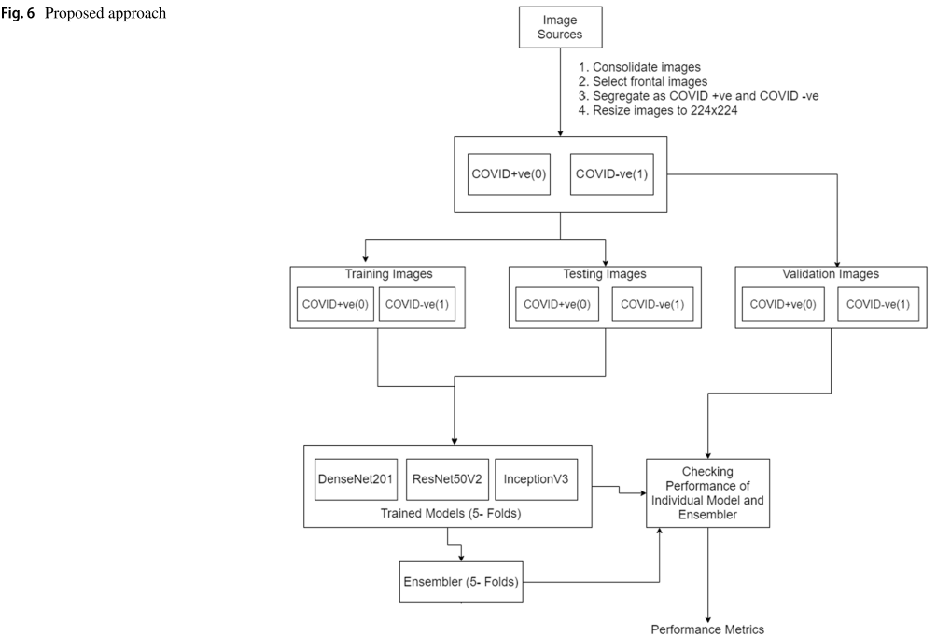
Схема ансамбля

Slide 13
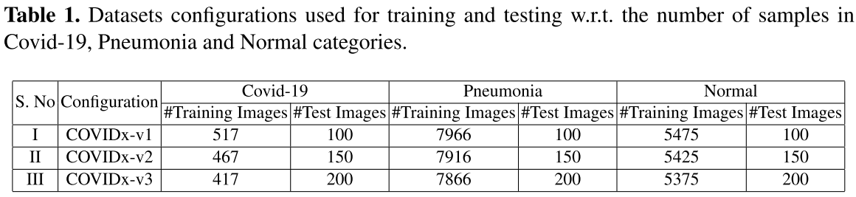
Создание датасетов разных конфигураций

Slide 14
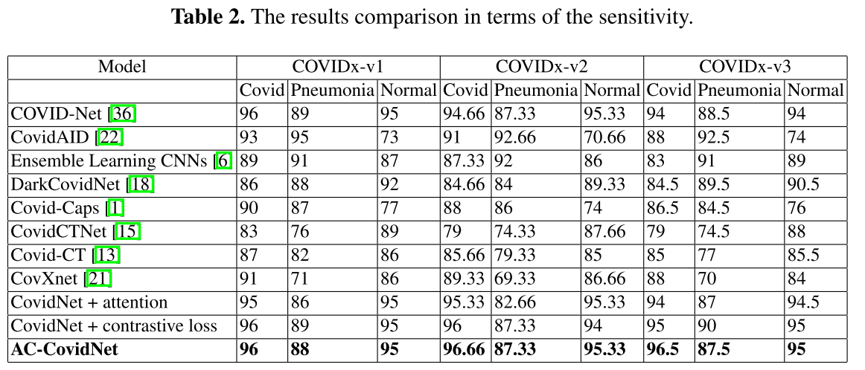
Сравнение некоторых моделей

Slide 15
Графики обучения модели Параметры модели

Slide 16
Сравнение colab и yandex
Техническое описание какие карты используются и проч

Slide 17
Эксперимент по использованию инновационных технологий в области компьютерного зрения для анализа медицинских изображений и дальнейшего применения в системе здравоохранения города Москвы.
Цель
Научное исследование возможности использования в системе здравоохранения города Москвы методов поддержки принятия решений на основе результатов анализа данных с применением передовых инновационных технологий.
Платформа
Единый радиологический информационный сервис (ЕРИС)
В цифрах
550 единиц оборудования (МРТ/ММГ/КТ/РГ) в отделениях лучевой диагностики амбулаторных и стационарных медицинских организаций Департамента здравоохранения города Москвы.
365 врачей-рентгенологов в системе.
160 тысяч лучевых исследований в месяц.
44 тысячи скрининговых исследований с целью выявления рака молочной железы и рака легкого в год.
Области применения:
онкология;
кардиология;
хронические заболевания;
пульмонология;
неврология;
неотложные состояния.
Результаты эксперимента станут основой для национальных стандартов, регламентирующих применение искусственного интеллекта в клинической медицине. Разработка документов ведется в Подкомитете 01 технического комитета по стандартизации «Искусственный интеллект» (ТК 164). Подробнее о деятельности ПК 01

Slide 18
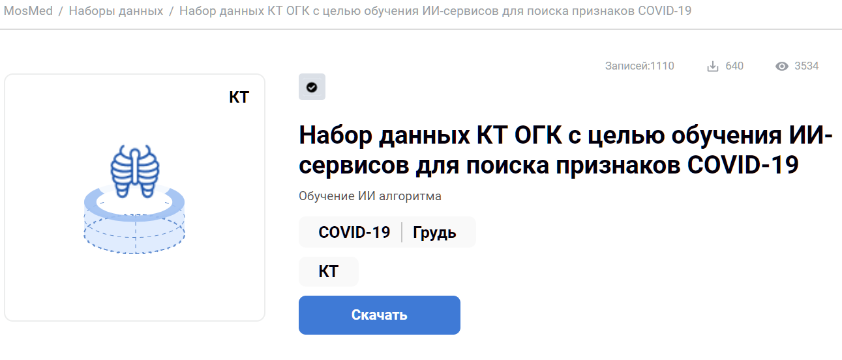

Slide 19
Клинические параметры
Целевые нозологии
Целевые патологии\признаки: COVID-19
Код МКБ-10 целевой патологии: U07.1
Параметры популяции
Критерии включения/невключения пациента:
Критерии включения пациента: Возраст ≥18 лет Критерии невключения пациента: Наличие оперативных вмешательств, лучевой терапии в анамнезе для лечения заболеваний в области грудной клетки
Возраст (мин., лет): 18
Возраст (макс., лет): 97
Возраст (медиана, лет): 47,0
Пол (М): 42
Пол (Ж): 56
Пол (неопределено): 2
Период сбора (начало): 01.03.2020
Период сбора (конец): 25.04.2020
Эпидемиологическая обстановка: В условиях пандемии коронавирусной инфекции (COVID-19)

Slide 20
Назначение
Клиническая/практическая/научная задача создания набора данных: Определение степени поражения паренхимы легкого при COVID-19
Назначение датасета: Обучение ИИ алгоритма
Вариант: SC - special case

Slide 21
Разметка и верификация
РазметкаУровень разметки: Изображение, Исследование
Способы предразметки: Нет
Характер разметки: Бинарная
Количество лейблов: 1
Характер лейблов: Мультикласс (1 лейбл, M классов, M>2)
Уровень детализации лейблов: Исследование/серия/изображение
Названия лейблов: Признаки поражения паренхимы легкого при COVID-19 согласно -Базовые диагностические требования от августа 2021г
Количество классов: 2
Названия классов: Без целевой патологии - 0; С целевой патологией – 1
Количество по классам: КТ-0 ― 254 (22,8%), КТ-1 ― 684 (61,6%), КТ-2 ― 125 (11,3%), КТ-3 ― 45 (4,1%), КТ-4 ― 2 (0,2%).
Критерии отнесения к классам:С патологией:
Инфильтрация легочной паренхимы по типу матовых стекол с обеих сторон, преимущественно периферической локализации с или без инфильтрацией легочной паренхимы по типу консолидации с положительным признаком воздушной бронхограммы;
Инфильтрация легочной паренхимы по типу булыжной мостовой (утолщение междолькового интерстиция на фоне матового стекла) с обеих сторон, преимущественно периферической локализации, с или или без инфильтрацией легочной паренхимы по типу консолидации с положительным признаком воздушной бронхограммы.
Без патологии: отсутствие вышеперечисленных признаков
ВерификацияМетод верификации: Экспертная оценка разметки (1 эксперт либо консенсус)

Slide 22
Технические параметры
Условия сбора данных
Критерии включения/невключения исследования в датасет:Сбор данных осуществлялся в 48 медицинских организаций в период с 1 марта по 25 апреля 2020 г у пациентов с подозрением на изменения в легких при COVID-19
Протоколы и условия сбора данных:КТ-протокол сканирования Chest (рутинные КТ грудной клетки), сканирование выполнено в положении пациента на спине, при задержке дыхания на глубине вдоха, руки убраны за голову
Единичная запись набора данных
Объект разметки: Исследование
Результат разметки: Целевая патология / отсутствие целевой патологии; бинарные маски изображений
Форматы записи набора данных
Объект разметки: NIFTI
Результат разметки: Табличный
Объем данных
Количество исследований набора данных: 1110
Количество уникальных источников (ДУ): 48

Slide 23
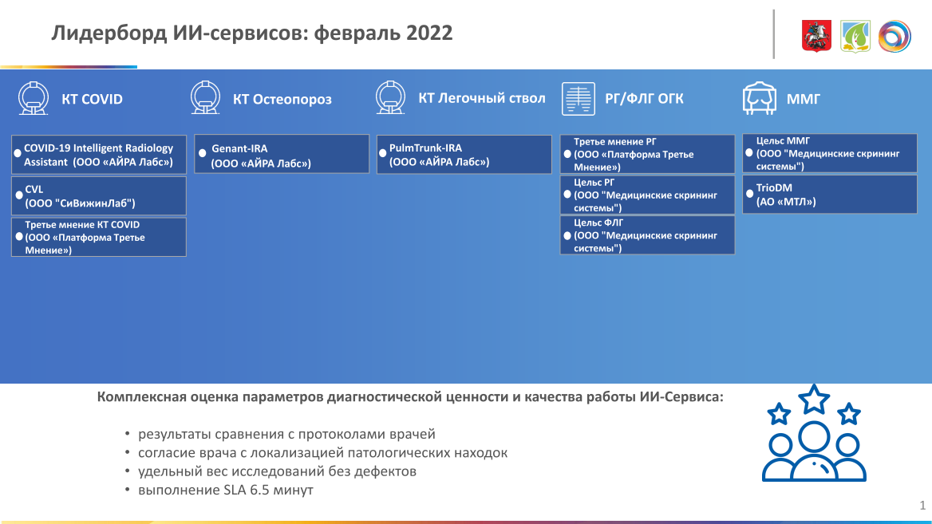
Эксперимент по внедрению технологий искусственного интеллекта

Slide 24
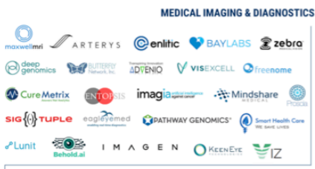
Сколько фирм у нас и там занимаются ИИ

Slide 25
Список источников
https://mosmed.ai/

